Slide 1
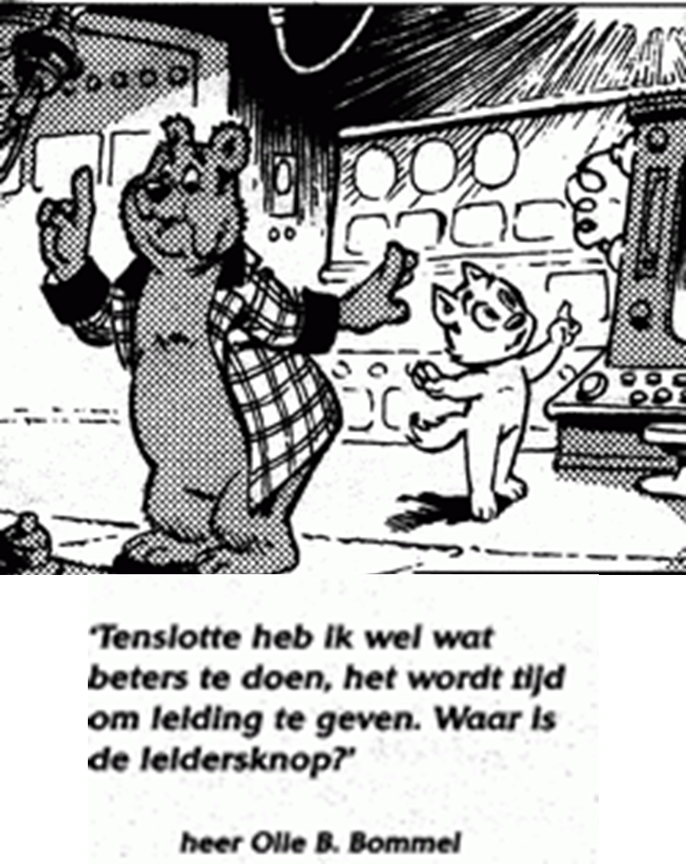
Masterdocenten en leiderschap in het MBO
Marco Snoek

Slide 2
Overzicht
Leiderschap van leraren
Masters binnen het Nova College
Opbrengsten voor het Nova College en ECBO
Reflecties op transfer en ‘boundary crossing’
Discussie

Slide 3
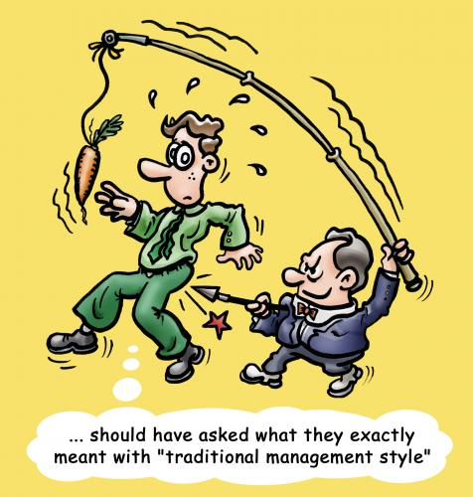
Beelden van leiderschap
Hierarchische structuur: beeld van de enkele individuele leider
Leider = baas en supervisor/eindverantwoordelijke
Onderwijskundig en transformationaal leiderschap: de leider als held

Slide 4
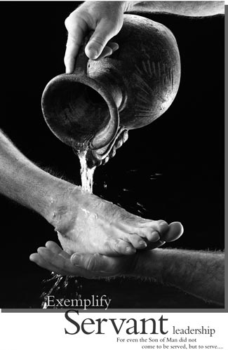
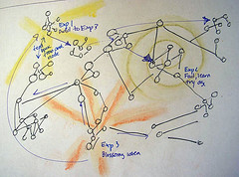
Waar zijn de professionals?
Beelden van leiders en ondergeschikten belemmeren een professionele cultuur

Slide 5
Leiderschap van leraren
Discussie over professionele ruimte en professioneel mandaat van leraren
Twee taken:
Primaire rol: ondersteunen, sturen en voeden van het leren van leerlingen
Secundaire rol: lid van een moderne professionele organisatie en een modern beroep (TALIS 2010):
Leraar als onderzoeker
Leraar als collega (collegiale feedback)
Leraar als innovator
Leraar als samenwerker

Slide 6
Leiderschap van leraren
‘The process by which teachers, individually and collectively, influence their colleagues, principals, and other members of school communities to improve teaching and learning practices with the aim of increased student learning and achievement’ (York-Barr & Duke, 2004)

Slide 7
Masteropleiding voor leraren
Master Professioneel Meesterschap
Drie kerncompetenties:
Ondernemen
Onderzoeken
Inspireren
Bestaand vakmanschap verbinden met onderliggende concepten en theorieën op het terrein van leren, didactiek, pedagogiek, schoolorganisaties en schoolontwikkeling, en met bredere maatschappelijke ontwikkelingen.

Slide 8
Opbrengsten voor het Nova College
21 geïnspireerde masterdocenten.
Een “groep” met:
Nieuwe kennis over leren en innoveren.
Meer inzicht in het reilen en zeilen van een organisatie.
Onderwijs staat voorop!
Onderzoeks- en implementatievaardigheden.
Van afwachtende docenten naar professionals met lef.
Teacher leaders!

Slide 9
Een innovatienetwerk binnen Nova.
Op organisatieniveau:
Bijdragen aan managementconferenties.
Bijdragen aan onderwijsontwikkeling. (intensiveren)
Onderzoeken overdraagbaar maken.
Kennisdelen tussen de units!
Laten van zich horen…
Geen antwoord van het management… dan zelf iets organiseren.

Slide 10
Een innovatienetwerk binnen Nova.
Op unitniveau:
Nieuwe onderwijskennis in de units.
I.s.m. management ontwikkelen beleidsplan.
Teamleaders.
Kennisdelen tussen opleidingen binnen de units.
Onderzoeken overdraagbaar maken.
Nieuwe spirit.
Externe bijdrage aan ontwikkelingen in de sector.

Slide 11
Een innovatienetwerk binnen Nova.
Op individueel niveau:
Nieuwe drive. (workshops geven, kennisdelen organiseren)
Nieuwe kennis en vaardigheden.
Nieuwe onderzoeken.
Door inzicht in organisatiestructuur besef van professionele bijdrage.
Profilering door gegroeid bewustzijn. (persoonlijk leiderschap)

Slide 12
De succesfactoren.
Integrale aanpak!
De organisatiebehoefte centraal.
Verbinding met de onderwijsontwikkelagenda.
Van functiemix denken naar organisatie denken.
Denken als lerende organisatie op macro-meso-micro niveau.
Inbedden in de structuur.
Masterdocenten als innovatienetwerk.
Voortzetten ondersteuning (dîner-pensants) na het afstuderen!
Een afdeling of change agent binnen de organisatie.

Slide 13
Randvoorwaarden
HRM
Externe regeling intern doorvertalen
Sollicitatieronde docenten ondersteunen/
begeleiden
Monitoren van het traject.
De Nova Academie
Professionaliseren van de docent.
Inkoop scholing / maatwerk leveren (binnen kaders)
Weging van scholingstraject t.o.v. doelstelling.
De interne groepsvorming ondersteunen tijdens/na het
leertraject.

Slide 14
Onderzoeken
Zorgleerlingen.
Ons een zorg!
Professioneel werken met digitale middelen in het werkveld van de sociaal-maatschappelijk dienstverlener
Leer hoe ik leer.
Leer hoe ik leer.
Het bindend advies in de Entreeopleiding.
Effectieve aanpak huiswerk.
Het bindend advies in de Entreeopleiding.
Effectieve aanpak huiswerk.
Een beter diplomarendement.
Effectieve aanpak huiswerk.
Relatie tussen studievertraging en zelfsturing.

Slide 15
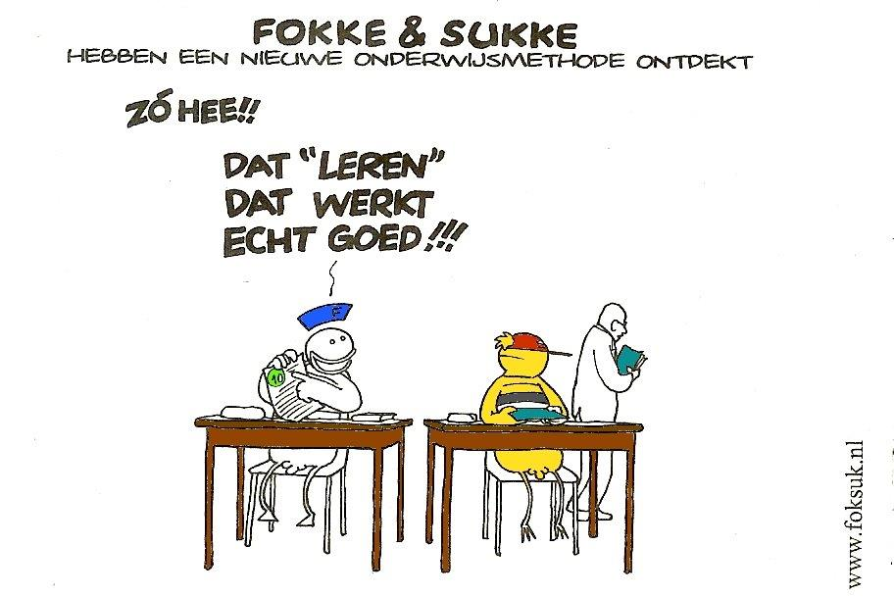

Slide 16
Opbrengsten voor het ECBO

Slide 17
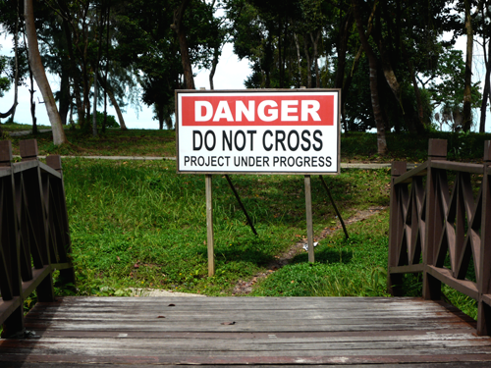
Reflecties op transfer en boundary crossing

Slide 18
Onderzoeksvraag
Master-programma
?
Leiderschapscompetenties van leraren
?
Nieuwe rollen
?
Schoolontwikkeling
In welke mate draagt een masteropleiding bij aan leiderschapscompetenties van leraren, aan nieuwe rollen en aan schoolontwikkeling en welke factoren zijn daarbij bepalend?

Slide 19
Transfer of learning
Drie factoren:
Ontwerp training
Competenties en motivatie cursist
Organisatieklimaat op de werkplek
(Baldwin & Ford 1988, Bunch 2007, Arthur et al. 2003)

Slide 20
Organizational transfer climate
Strategische inbedding (alignment)
Prikkels om toe te passen
Werkroutines, erkenning/beloning, accountability
Mogelijkheden om toe te passen
Werkdruk
Autonomie
Tijdsinterval
Ondersteuning en feedback van leidinggevenden
Verwachtingen, feedback, betrokkenheid, ondersteuning
Ondersteuning en feedback door collega’s
Culturele inbedding
Vrijwillig/vrijblijvend?
Leren is lust of last/kostenpost of investering voor de organisatie?
(Rouiller and Goldstein 1993; Burke and Hutchins 2007; Baldwin and Ford 1988; Clarke 2002; Tracey and Tews 2005; Holton III, Bates, and Ruona 2000)

Slide 21
Gescheiden systemen
?
Schoolsysteem
Opleidingssysteem
Boundaries en boundary crossers

Slide 22
Boundary crossing en expansive learning
Expansive learning
Boundary zone
Boundary objecten
Boundary objecten
Schoolsysteem
Opleidingssysteem
Boundary object: mogelijkheid voor betekenisvolle dialoog tussen stakeholders uit verschillende activiteitssystemen, wat leidt tot expansief leren binnen beide activiteitssystemen

Slide 23
Gescheiden systemen
Versterking van grensoverschrijdingen
!
Schoolsysteem
Opleidingssysteem
‘Corporate curriculum’: the organization’s perspective on a learning design that aims at mutual effects at the level of individual and organizational behaviour, bridging individual professional development and school development (Kessels, 1993).
External curriculum consistency: ’the homogeneity of the notions of parties involved on what the problem is and how it can be solved by means of educational provisions’ (Kessels, 1993, p.27).

Slide 24
Versterking van boundary crossing
Kwalitatief
Strategisch alignment
Gedeeld eigenaarschap
Verbinding tussen opleidingsinhoud en schoolagenda
Kwantitatief
Collectief traject
Boundary crossing door leidinggevenden
Boundary crossing door opleiders

Slide 25
Uitkomsten
Beperkt nieuwe rollen, wel nieuwe invulling:
Meer vanuit theorie (zelfverzekerdheid, stevigheid)
Meer analytisch, reflectie ipv snelle oplossing
Meer strategisch bewustzijn en eigen rol
Veel in gang gezet: ‘20 broedplaatsen van innovatie’
Impact op werkpraktijken (o.a. door coaching van collega’s) en op leiderschapspraktijk/zelfbewustzijn van teams (o.a. teamleren)

Slide 26
Succesfactoren
Strategisch alignment
Collectiviteit
Koppeling aan functiebouwwerk
Belemmeringen
Eigenaarschap leidinggevenden
Boundary crossing door opleiders
Nadruk op onderzoek?

Slide 27
Leiderschap van leraren
Als onderdeel van de organisatiestructuur?
Op basis van selectie en benoeming
Met formeel mandaat
Ik wel, jij niet
Als onderdeel van de organisatiecultuur
In potentie kan iedereen een leiderschapsrol pakken
Op een bepaald moment, een bepaald thema
Leiders en volgers wisselen

Slide 28
Strategisch management
LD?
Opdrachten
Strategische vraagstukken
?
?
Dilemma’s
Praktijkvraagstukken
Docententeams
LD?

Slide 29
Strategisch management
Boundary crossing
Pendel strategie en praktijk
LD?
?
?
Docententeams

Slide 30
Leiderschap als structuur of cultuur
Fase?
Geselecteerd, geformaliseerd en gemandateerd
Informeel, wisselend

